Slide 1
Trabajo practico por grupos de Procesos de la Industria de la madera y el papel.
https://www.youtube.com/watch?v=ZtaTWRea2cg
El concepto de los procesos industriales ha evolucionado, superando las ideas que lo equiparan a la potenciación, considerando que, se ha trabajado impulsando procesos participativos que ponen el acento en la articulación entre actores públicos, actores del conocimiento y privados, con una visión sistémica del desarrollo, con el objetivo puesto en vincular territorio, ambiente, economía y sociedad, y fortalecer la institucionalidad.
En los tableros de referencia, se exhiben, una arquitectura de datos, que son la base para la información actualizada como herramienta de apoyo para la toma de decisiones.
Con estas ideas el trabajo consiste en cada grupo , realice un análisis pormenorizado de la información contenida en los tableros, y que presente un documento con los fundamentos conceptuales más profundos, para los distintos procesos sobre la utilización y transformación de los recursos en, “Valor Agregado” en las distintas formas y especialmente sobre las reservas de carbono orgánico del suelo en las plantaciones forestales existentes.
Dicho trabajo deberá ser presentado a modo de informe, es decir, debe contener una pagina con los temas centrales de la información, y luego se podrán incorporar los Anexos, con todas las referencias que respalden dicho informe.
Cada grupo deberá tener un/a responsable de grupo asignado por los/las integrantes del mismo y comunicado de inmediato al JTP, y se le asignara una región, a saber:
NEA: Misiones, Chaco, Formosa, Corrientes, Santiago del Estero. NOA: Jujuy, Salta, Tucumán, Catamarca y La Rioja,
Cuyo: San Juan, San Luis, Mendoza
Centro: Entre Ríos, Santa fe, Córdoba, La Pampa, Buenos aires.
Patagonia: Neuquén, Rio Negro, Chubut, Santa Cruz, Tierra del Fuego.
La fecha final de presentación será para el 17 de septiembre y será evaluado con nota de un parcial.

Slide 2
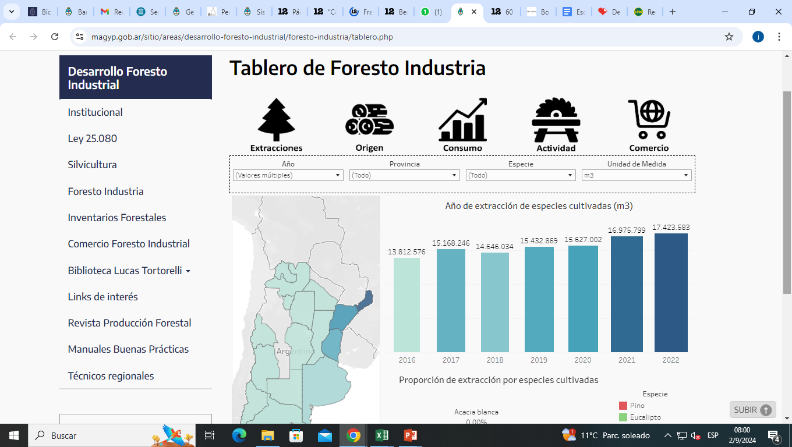

Slide 3
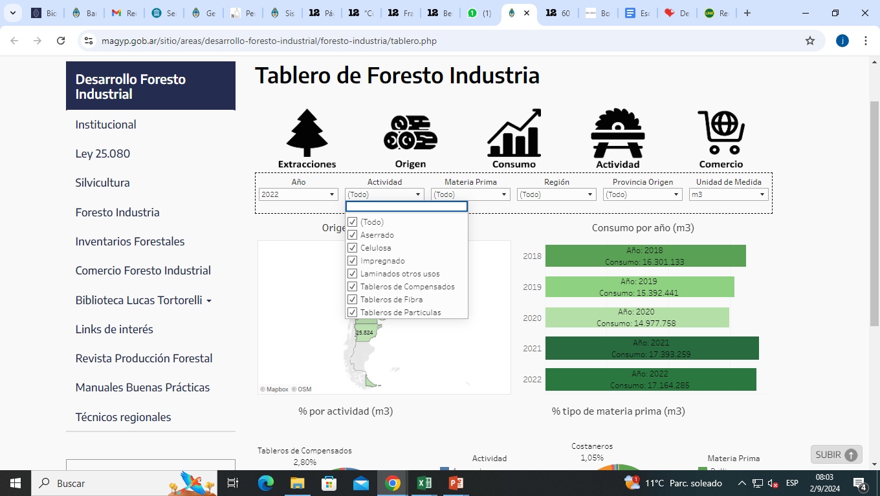

Slide 5
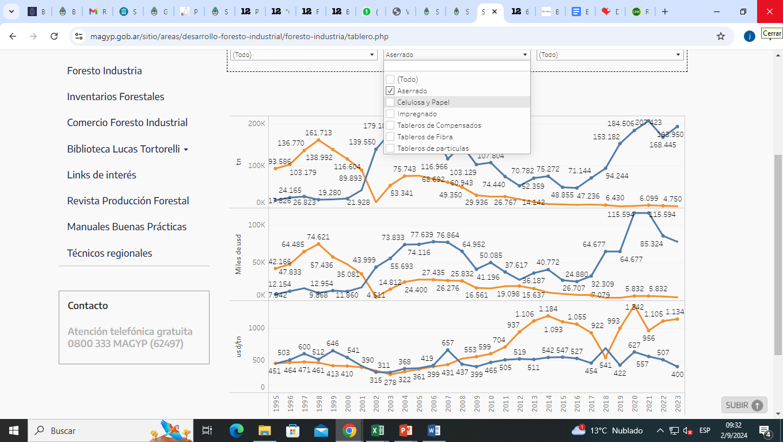
Cada uno de los equipos deberá responder que representa esta serie de gráficos.

Slide 6
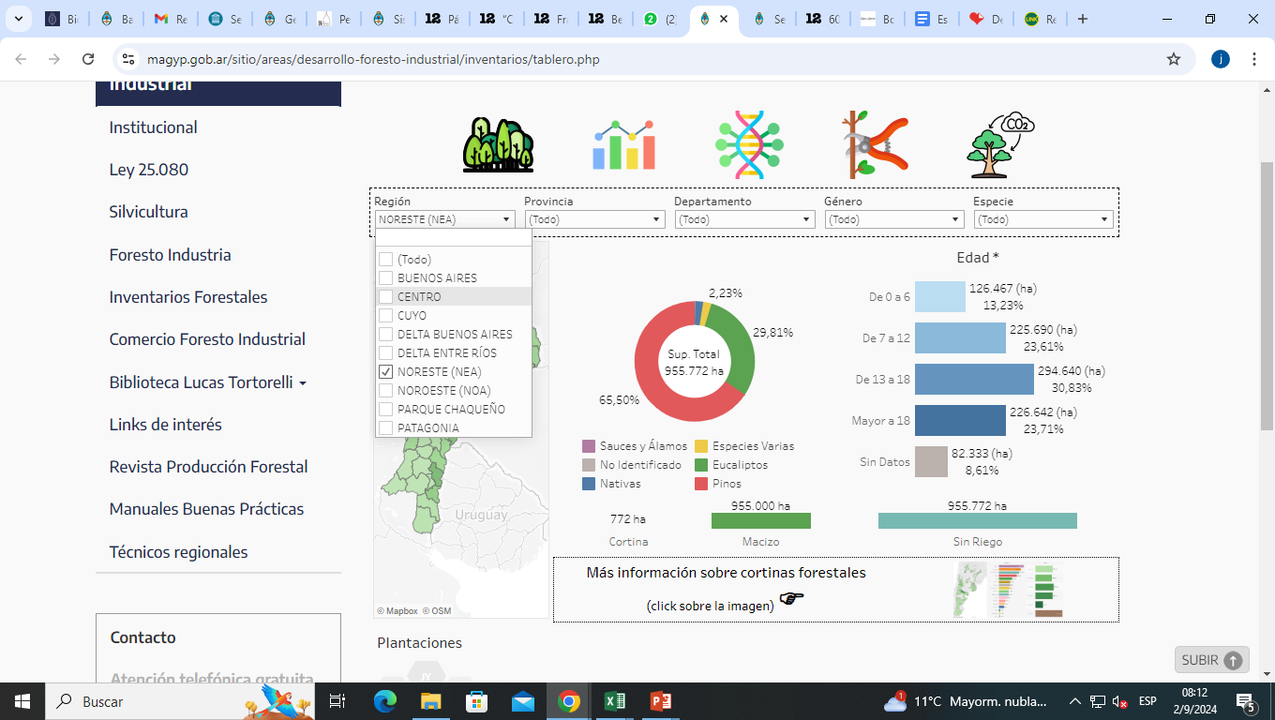

Slide 7
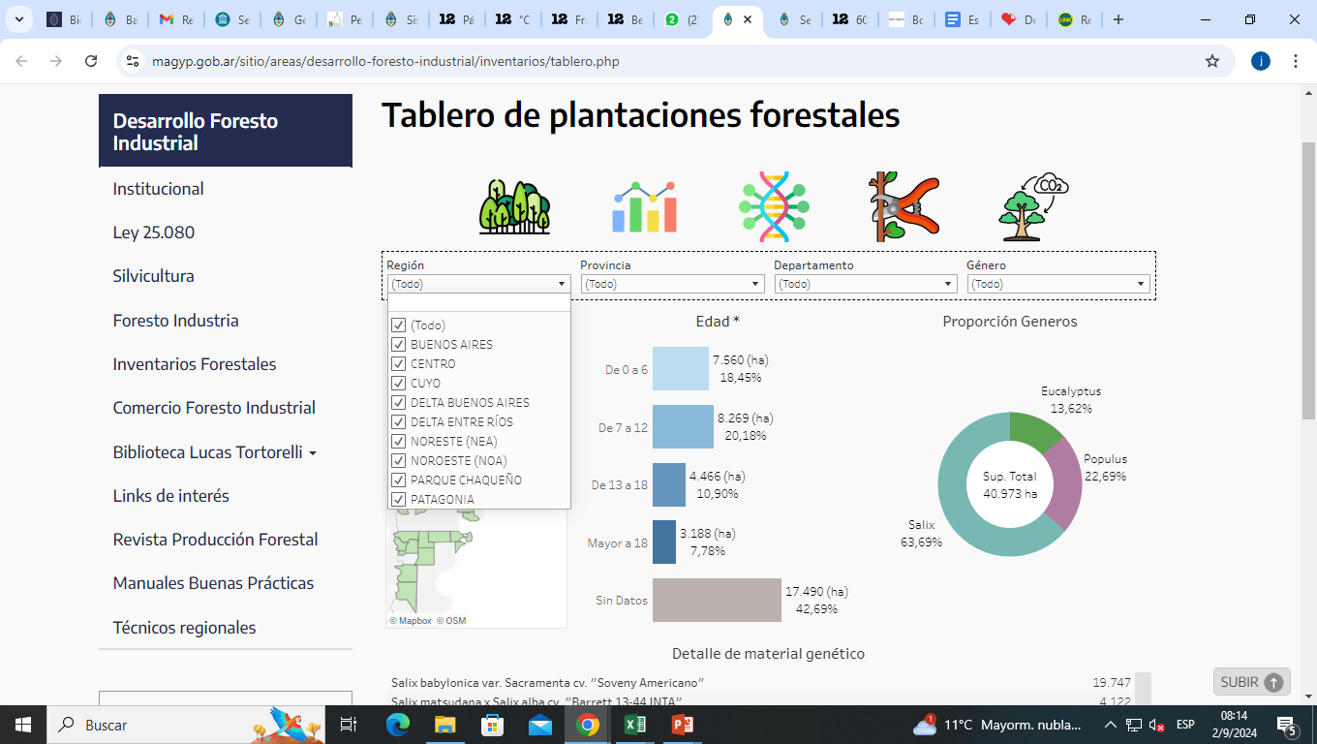

Slide 8
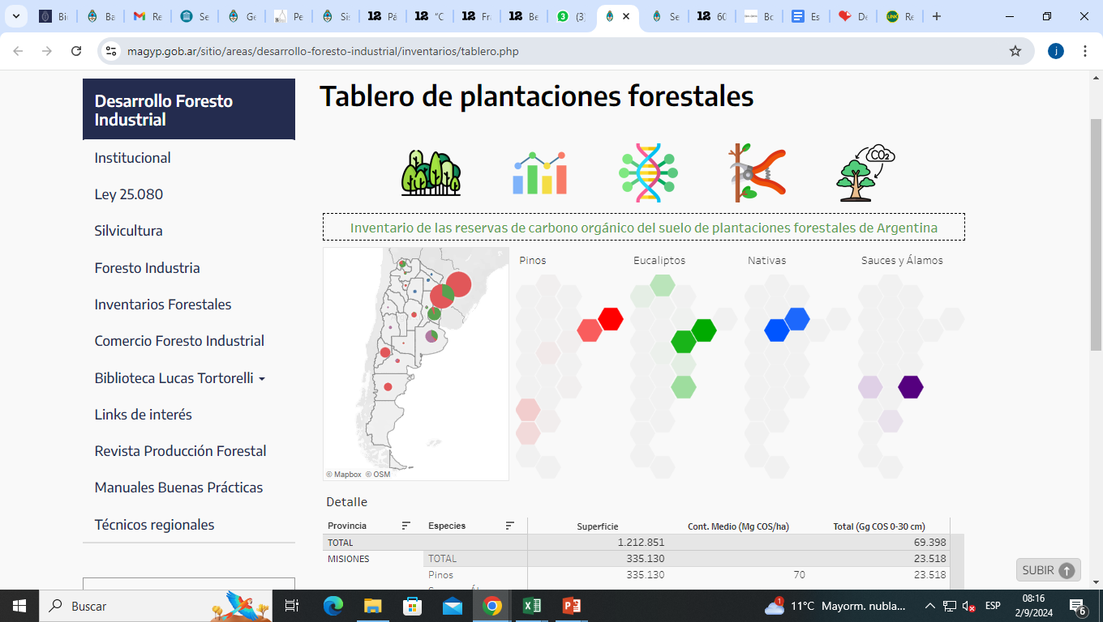

Slide 9
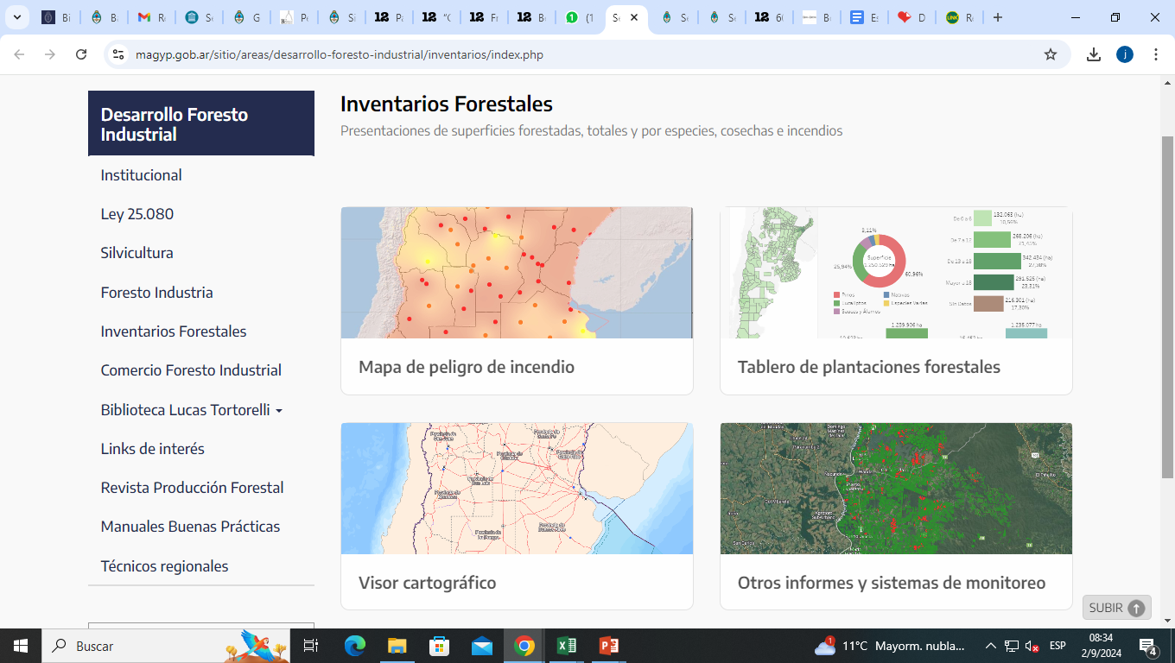

Slide 10
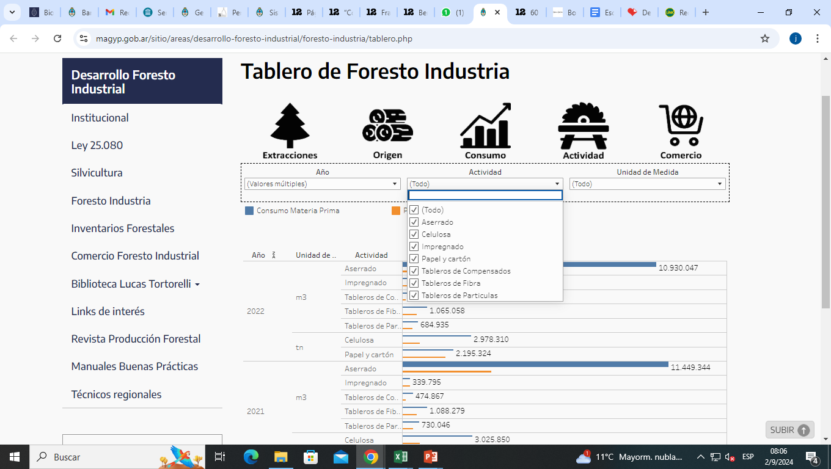

Slide 11
